Slide 1
Обучение с подкреплением на распределениях Осминин Константин 10 сентября 2019

Slide 2
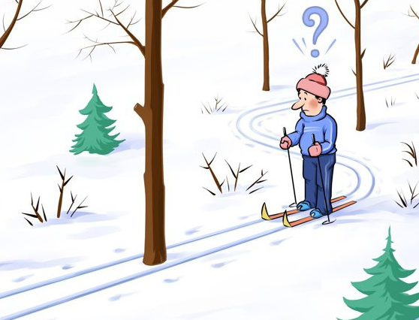
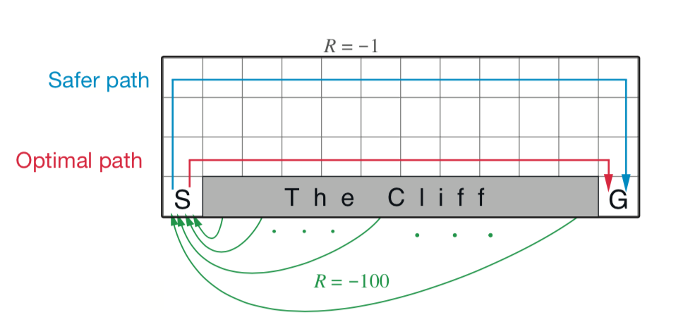
Мотивация
Более точная оценка вознаграждений
Допускает мультимодальность вознаграждений
Допускает управление риском
Более стабильное обучение

Slide 3


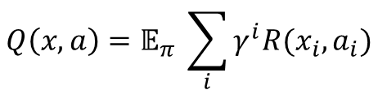

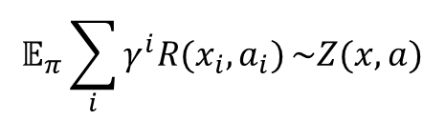
Учим распределения, а не среднее
$$Q\left(x,a\right)=𝔼_{π} \sum_{i}{γ^{i}R(x_{i},a_{i})}$$
$$𝔼_{π}\sum_{i}{γ^{i}R(x_{i},a_{i})}\sim Z(x,a)$$
по распределению
$$Q\left(x,a\right)=𝔼_{}Z(x,a)$$

Slide 4
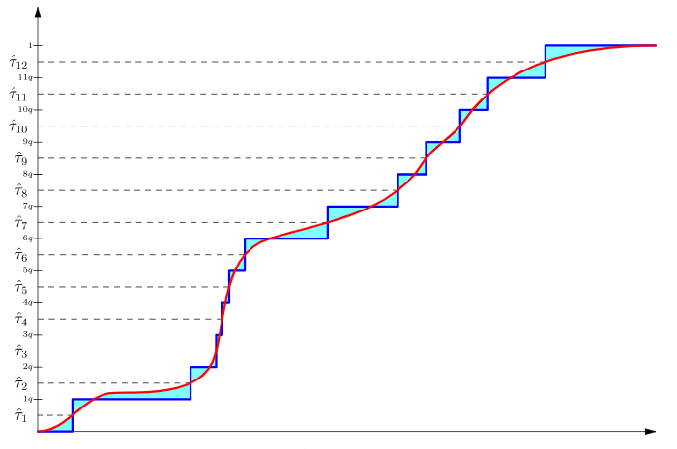
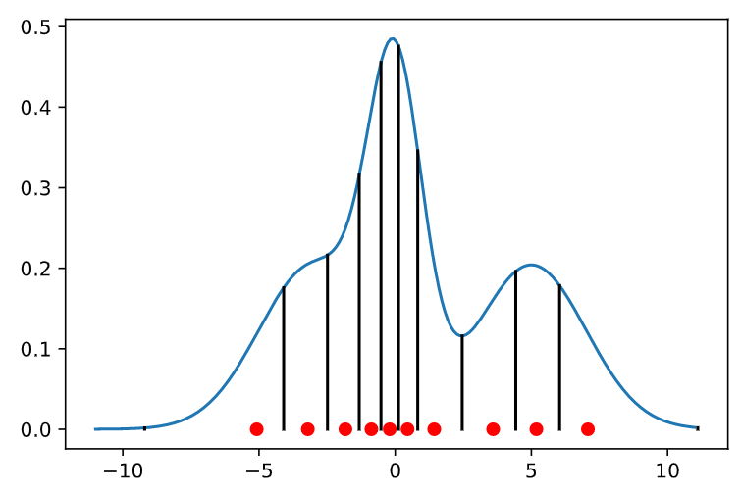

Как учить распределение
Учим N квантилей ${\{θ}_{i}=F_{}^{−1}(i/N)\}$

Slide 5

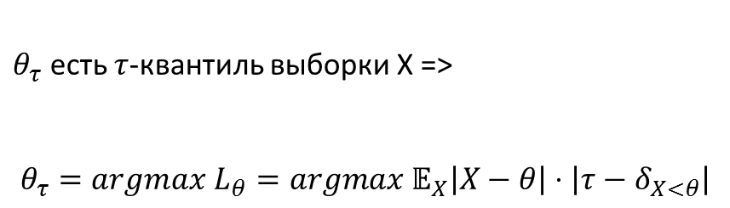
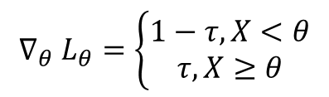


Квантильная регрессия
$θ_{τ}$ есть $τ$-квантиль выборки X =>
$θ_{τ}=argmax L_{θ}=argmax 𝔼_{X}\left|X−θ\right|⋅\left|τ−δ_{X<θ}\right|$
$$τ$$
$$θ_{τ}$$
$$1−τ$$
$${∇_{θ} L}_{θ}=\left\{\begin{matrix}1−τ, X<θ \\ τ, X≥θ\end{matrix}\right.$$

Slide 6

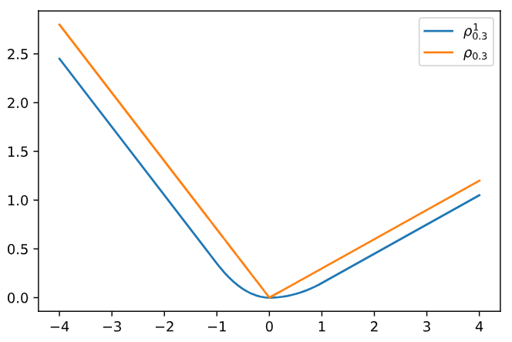

Как учить квантили
Используем квантильную регресию, только для гладкости применяем Huber Loss
Для квантили $τ$
$L_{θ}=𝔼_{X}ℒ_{k}(X−θ)⋅\left|τ−I_{X<θ}\right|$
Для всех квантилей
$L_{θ}=\sum_{i=1}^{N}{𝔼_{X}ℒ_{k}(X−θ_{i})⋅\left|τ_{i}−I_{X<θ_{i}}\right|}$
$I$ – индикаторная ф-я

Slide 7
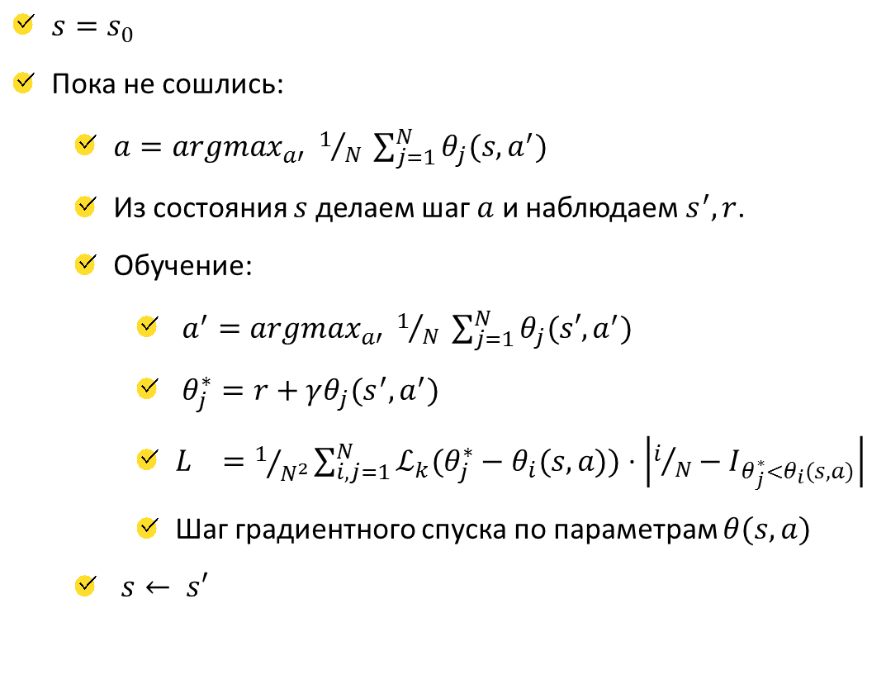
Алгоритм QR-DQN
$s=s_{0}$
Пока не сошлись:
$a=argmax_{a′}^{} 1/N \sum_{j=1}^{N}{θ_{j}(s,a^{′})}$
Из состояния $s$ делаем шаг $a$ и наблюдаем $s^{′},r$.
Обучение:
$a^{′}=argmax_{a′}^{} 1/N \sum_{j=1}^{N}{θ_{j}(s′,a^{′})}$
$θ_{j}^{∗}=r+γθ_{j}(s^{′},a^{′})$
$L_{}=1/{N^{2}}\sum_{i,j=1}^{N}{ℒ_{k}(θ_{j}^{∗}−θ_{i}(s,a))⋅\left|i/N−I_{θ_{j}^{∗}<θ_{i}(s,a)}\right|}$
Шаг градиентного спуска по параметрам $θ(s,a)$
$s← s′$

Slide 8
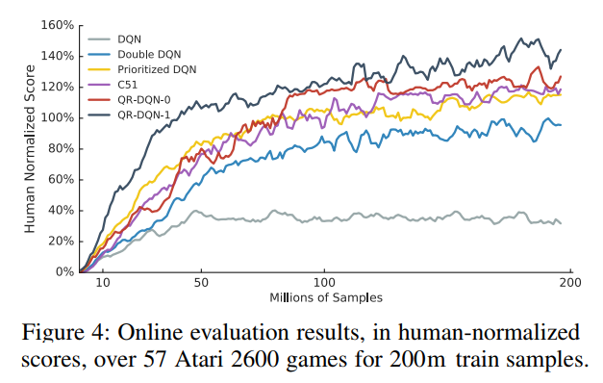
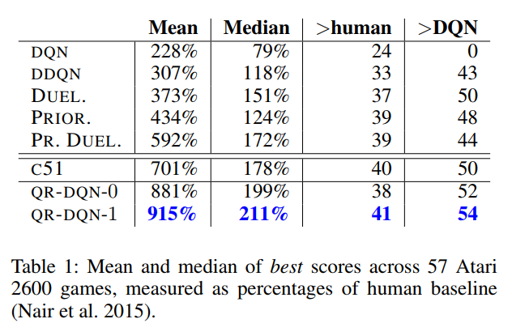
Результаты

Slide 9
Материалы
Marc G Bellemare, Will Dabney, and R´emi Munos, A distributional perspective on reinforcement learning, arXiv preprint arXiv:1707.06887 (2017).
Will Dabney, Mark Rowland, Marc G Bellemare, and R´emi Munos, Distributional reinforcement learning with quantile regression, arXiv preprint arXiv:1710.10044 (2017).

Slide 10
Семинар
https://github.com/bayesgroup/deepbayes-2018/blob/master/day3_qr-qnetwork/qr_dqn-local.ipynb

Slide 11
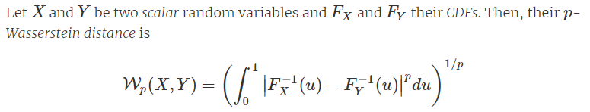
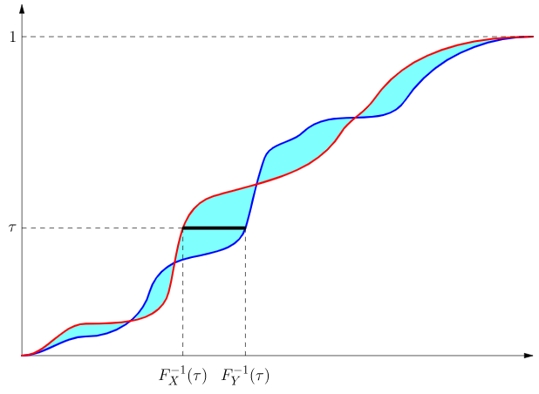
Метрика Вассерштайна

Slide 12
Спасибо

